Slide 2
Bron:
https://creativecommons.org/licenses/by-nc-nd/4.0/deed.nl
Deze cursus mag gebruikt worden onder de volgende licentie:

Slide 3
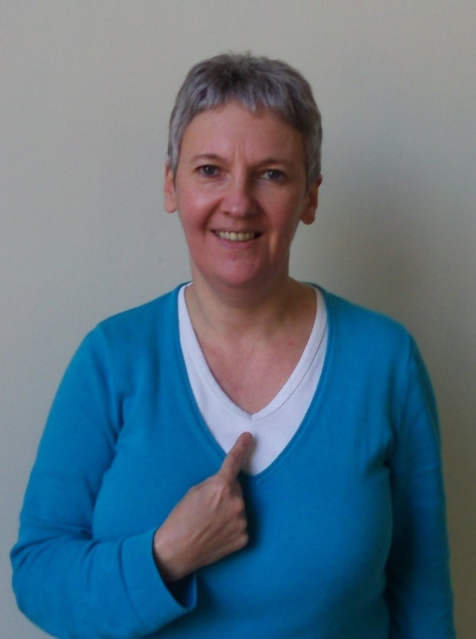
ik
i
k

Slide 4
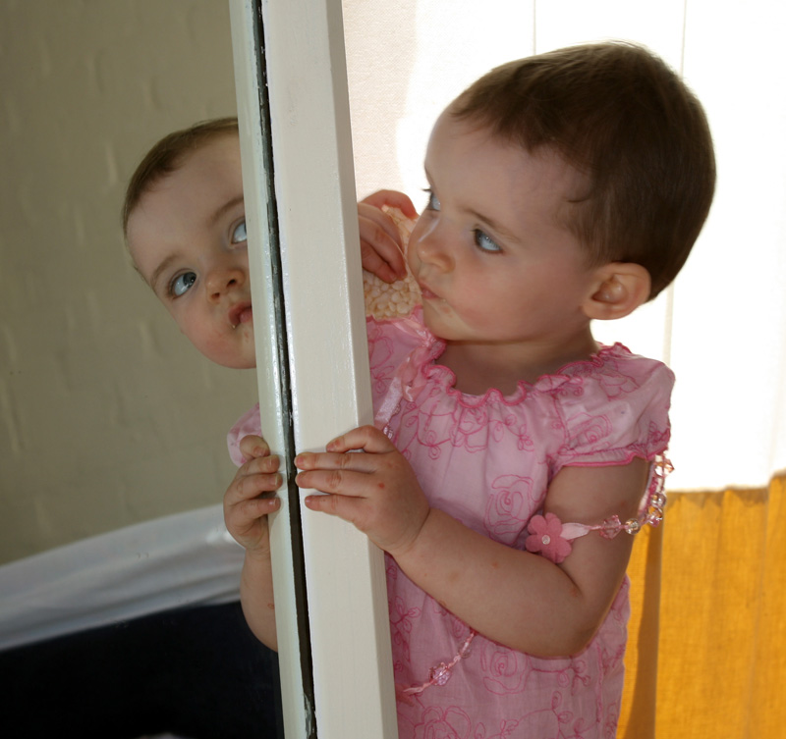
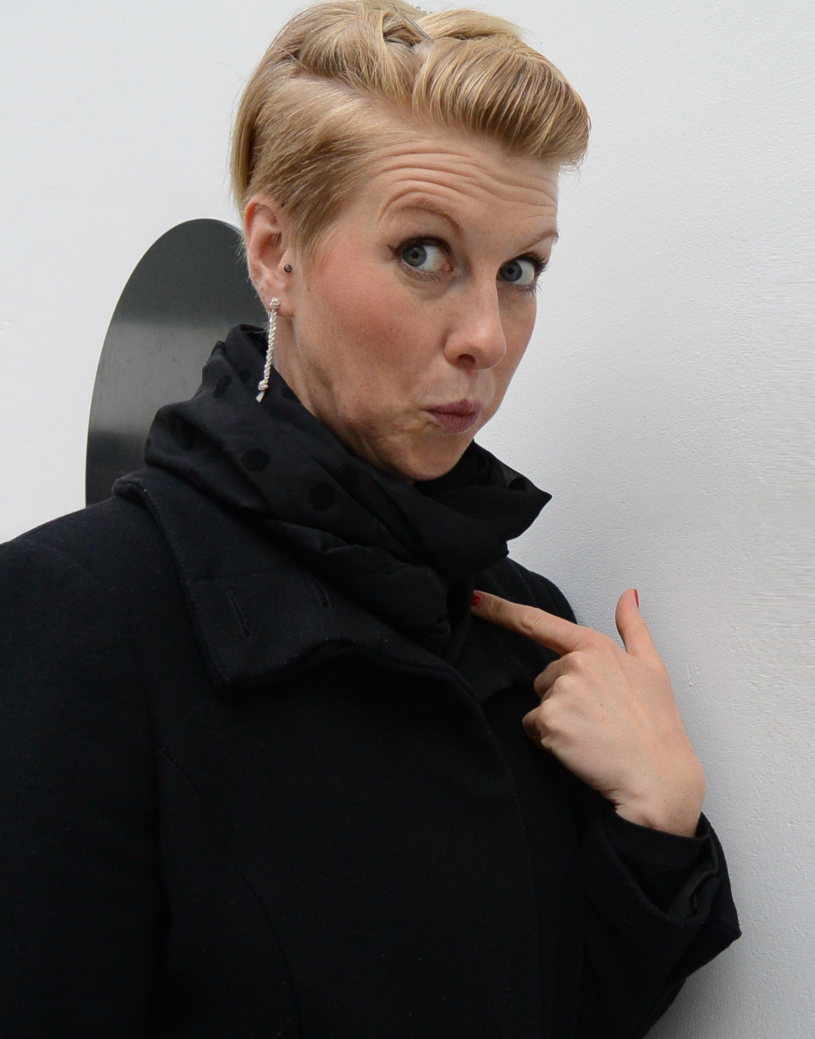
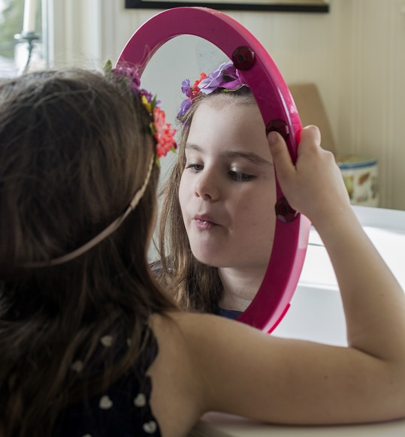
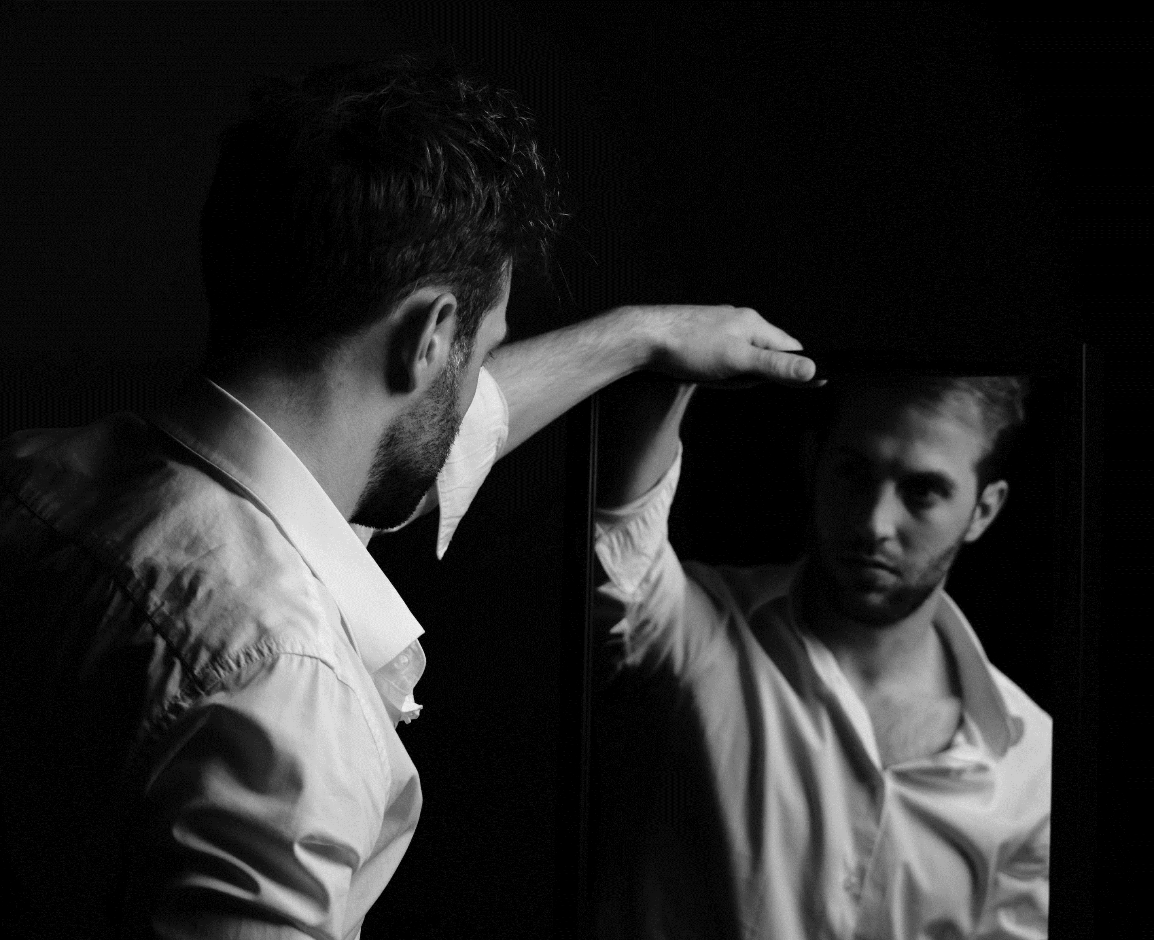
ik

Slide 5
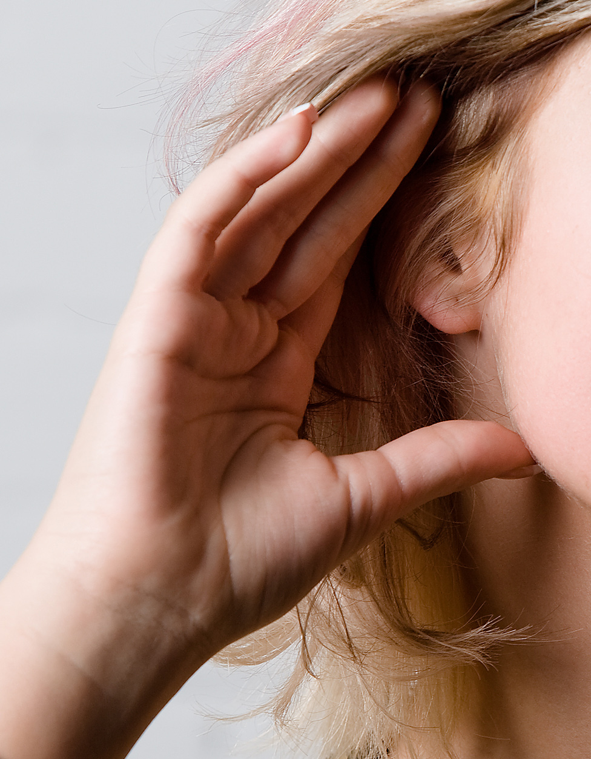
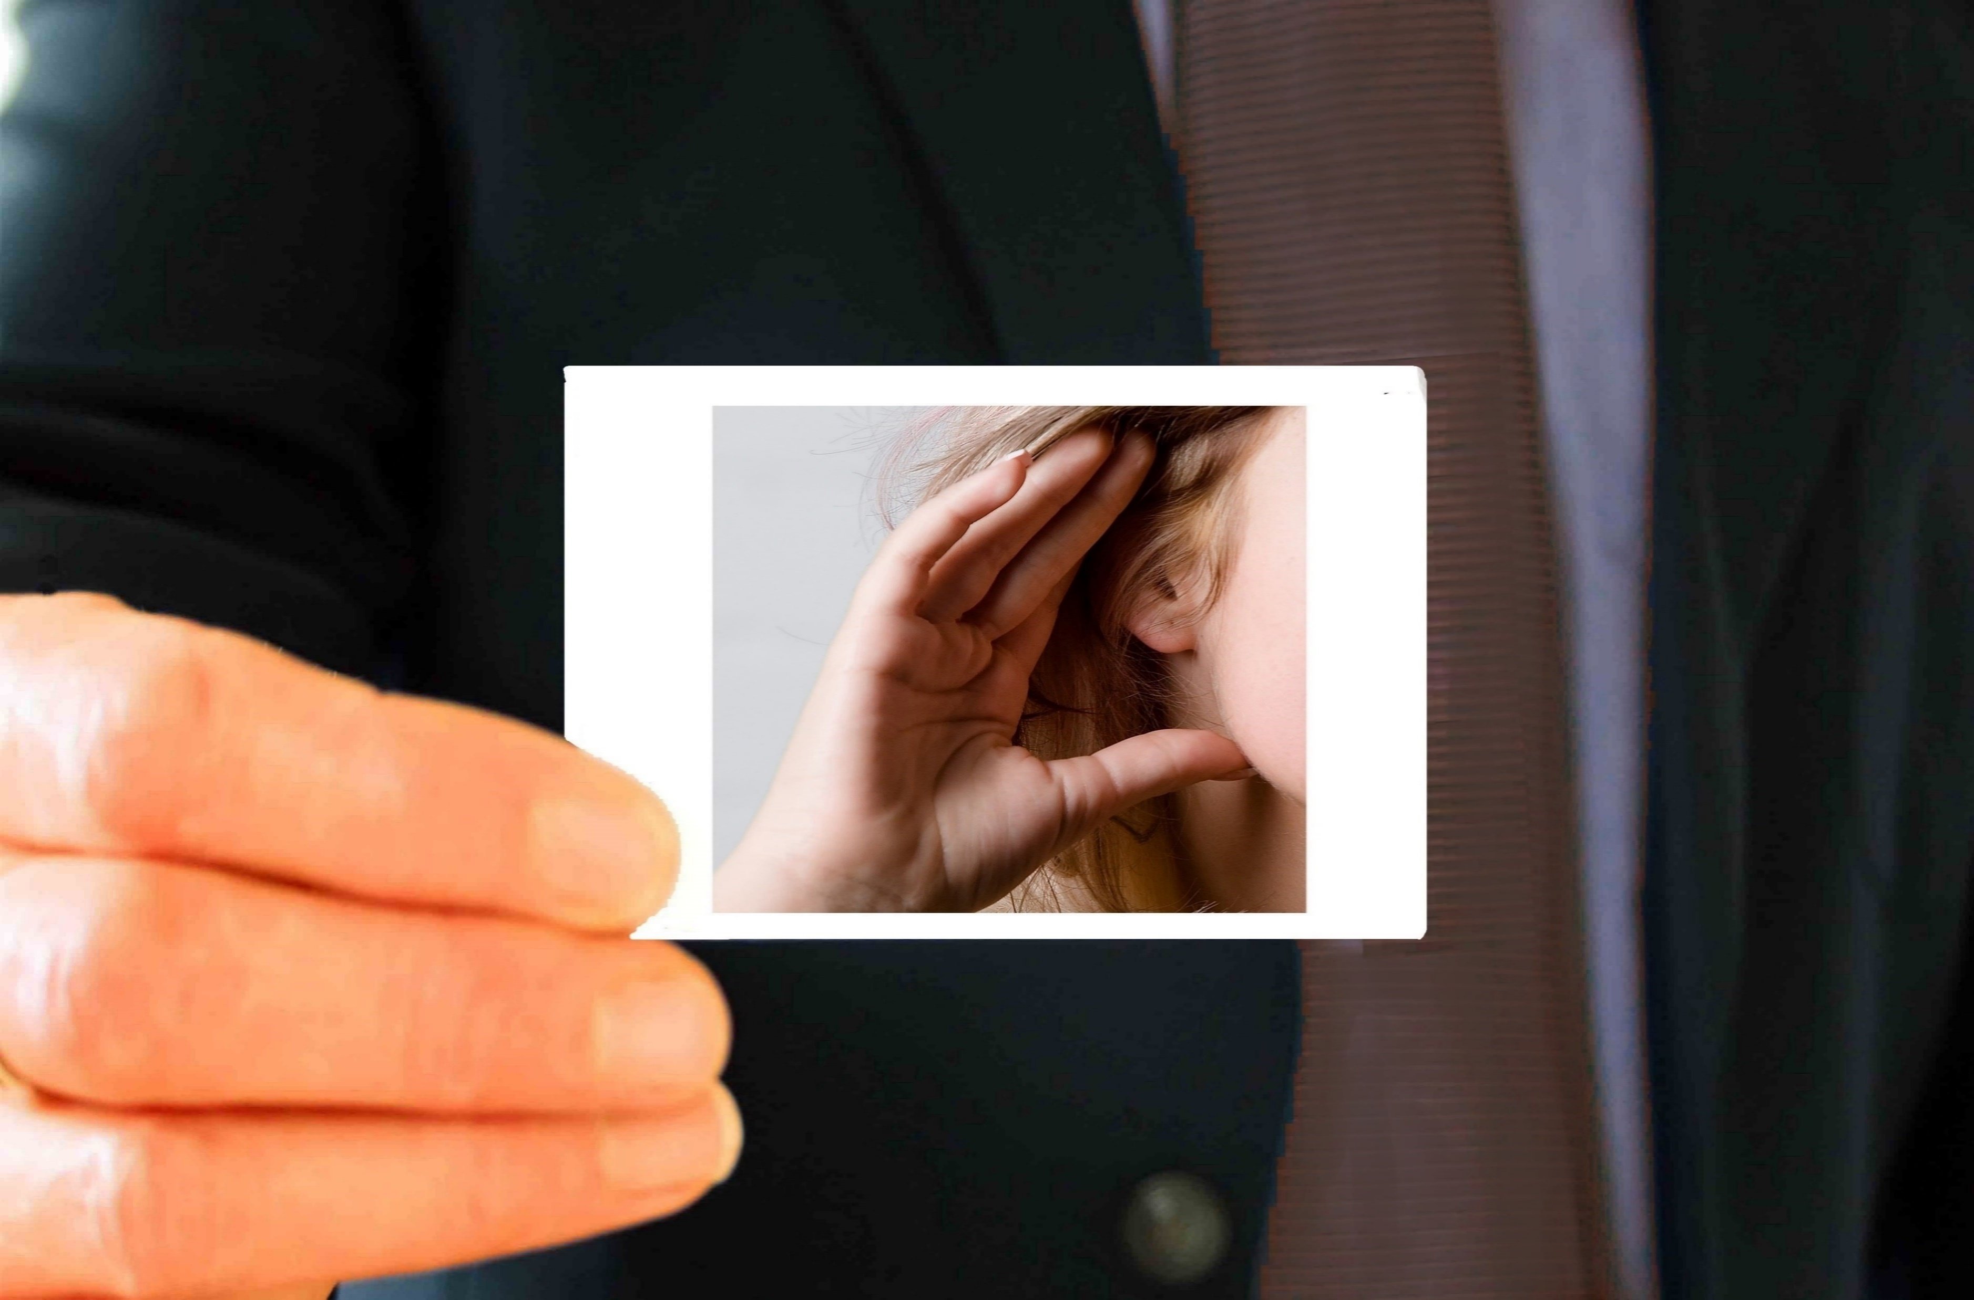

Slide 6
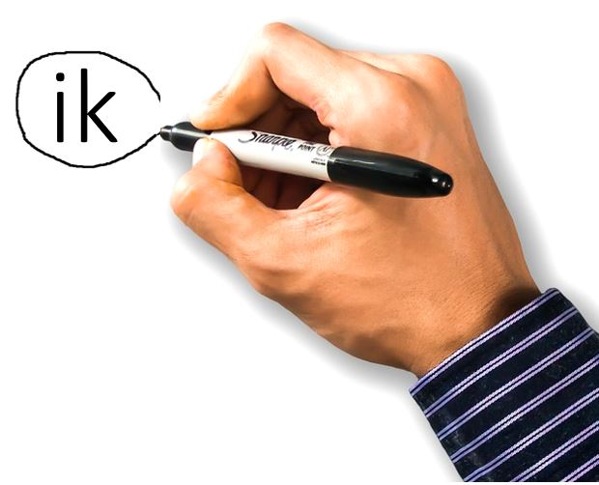

Slide 7
op vrijdag ga ik naar de markt
daar koop ik vis
de vis is duur
ik koop koolvis
de visboer doet de vis in een papier
en ik leg de vis in mijn tas
dan ga ik naar huis
het is niet ver en ik ga te voet naar huis
het is toch mooi weer
hmm! vanavond eet ik vis
lekker!
ik kan bijna niet wachten

Slide 8
rpanikenkiluiikoomiselkminstierveelikbujet
vismapiklatmuisslangikvierbordpetleestbos
juistvestikrijstmatukvixsttemikloopvoetbal
droomikneefstalikweidemierikwaterzonikpet

Slide 9
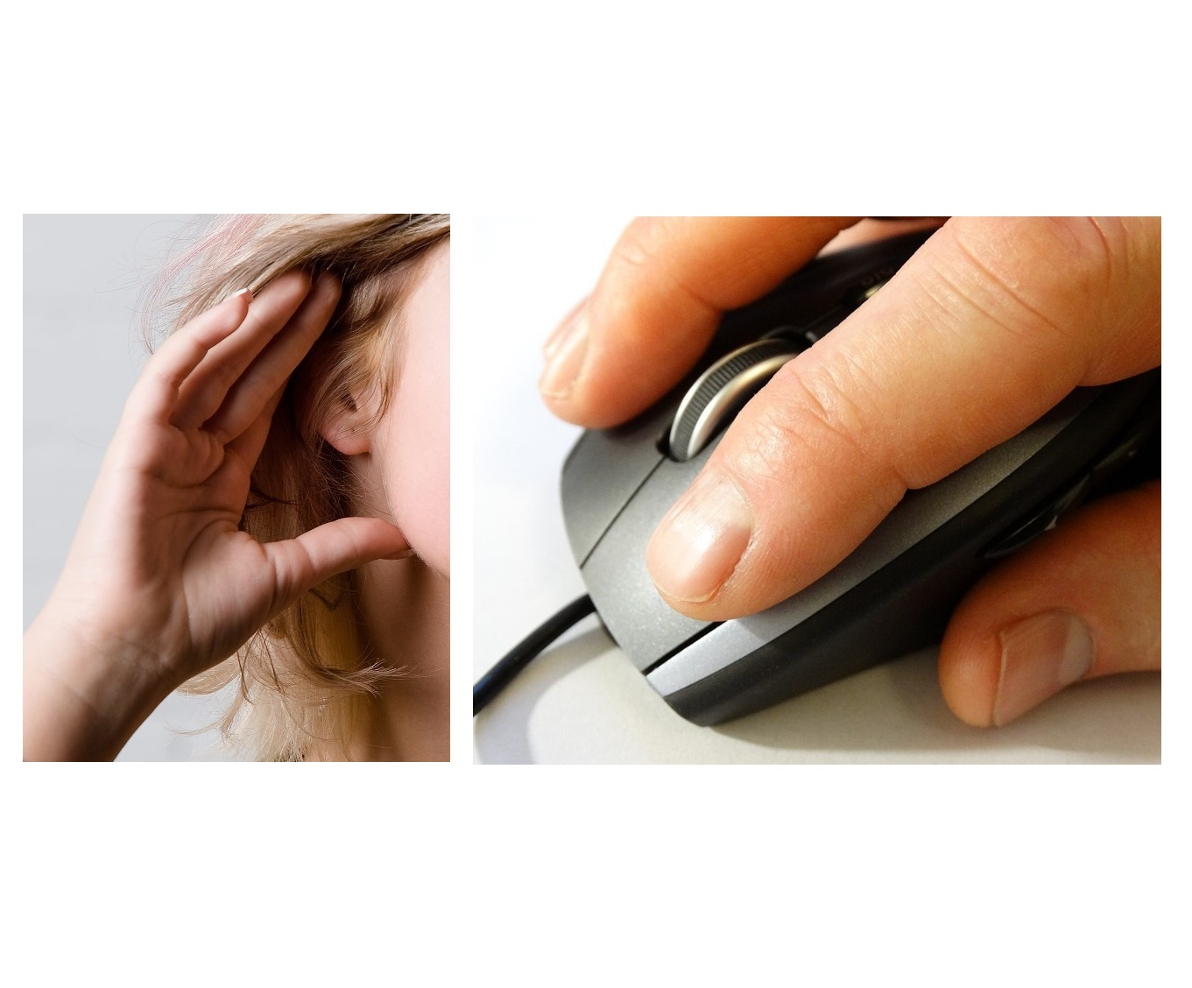

Slide 11
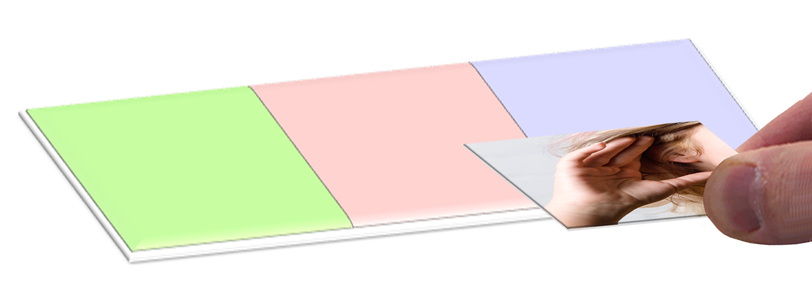

Slide 12
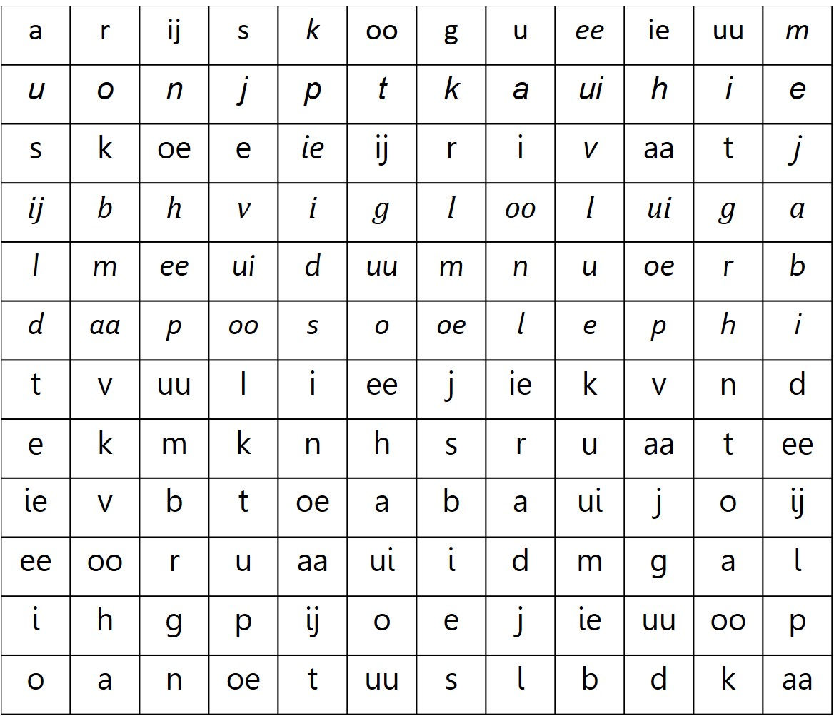
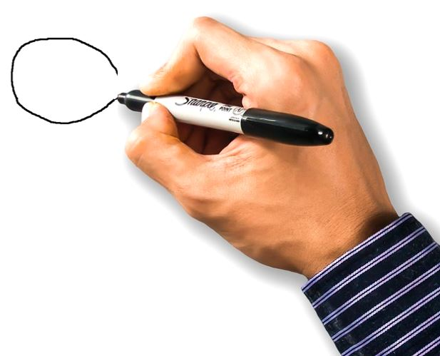

Slide 14
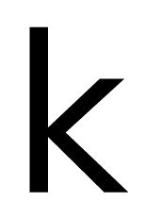

Slide 17
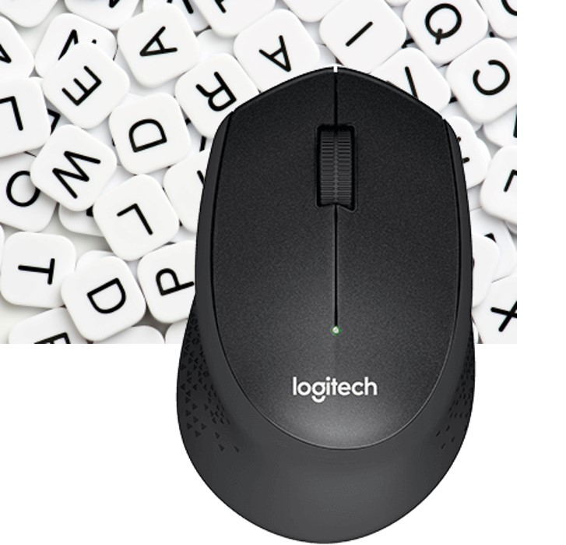

Slide 18
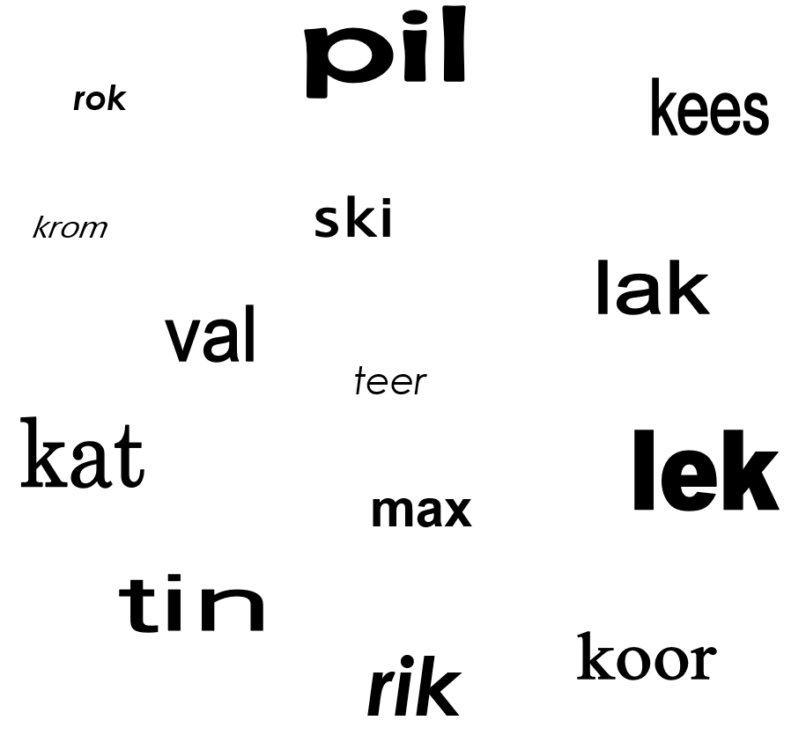
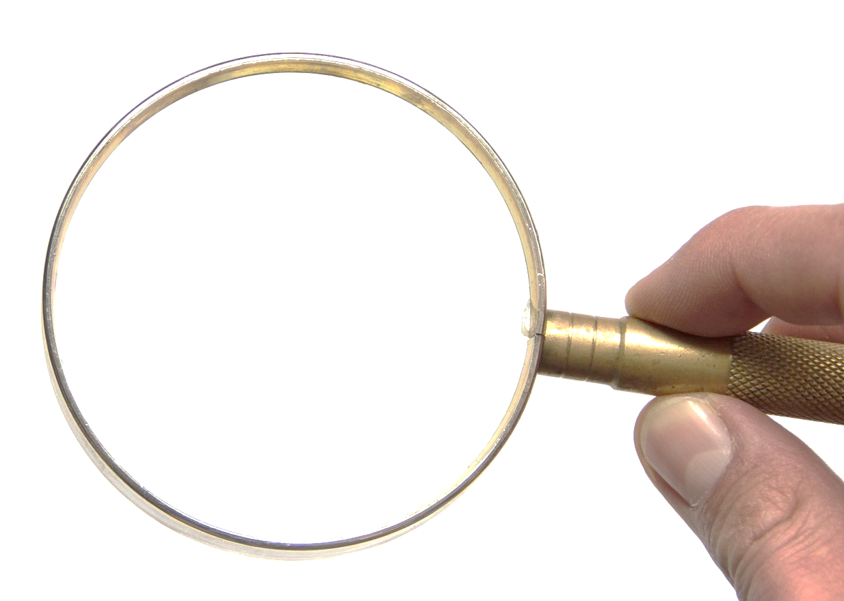

Slide 19
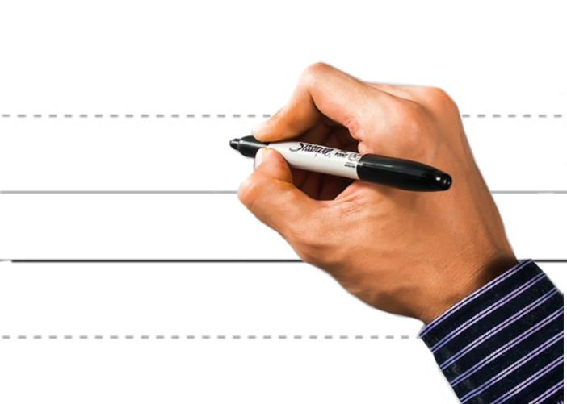

Slide 20
